Slide 1

Formation Data Scientist
Olivier RAYMOND Olivier.raymond.17@eigsi.fr
Mentor: Khalid Moustapha Askia Jury: Nicolas Rangeon
PROJET N°5 – Segmenter des clients d’un site e-commerce

Slide 2
SOMMAIRE
I. Nettoyage
Contexte
II. Choix du model
III. Contrat de maintenance
Conclusion

Slide 3

Contexte
Objectif 1 : Fournir une segmentation client aux équipes d’E-commerce pour leurs campagnes de communication.
Objectif 2 : Proposition d’un contrat de maintenance.
Base de données (8 CSV) : produit, customer, geolocalisation, sellers, …
Propose des solutions de vente sur les marketplaces en ligne.
Contexte
I. Nettoyage
II. Choix du modèle
III. Contrat de maintenance
Conclusion

Slide 4

Contexte Création de notre dataset
Création d’un macrodataset (117329 par 36) qui utilise 6 parties de la database.
Contexte
I. Nettoyage
II. Choix du modèle
III. Contrat de maintenance
Conclusion

Slide 5
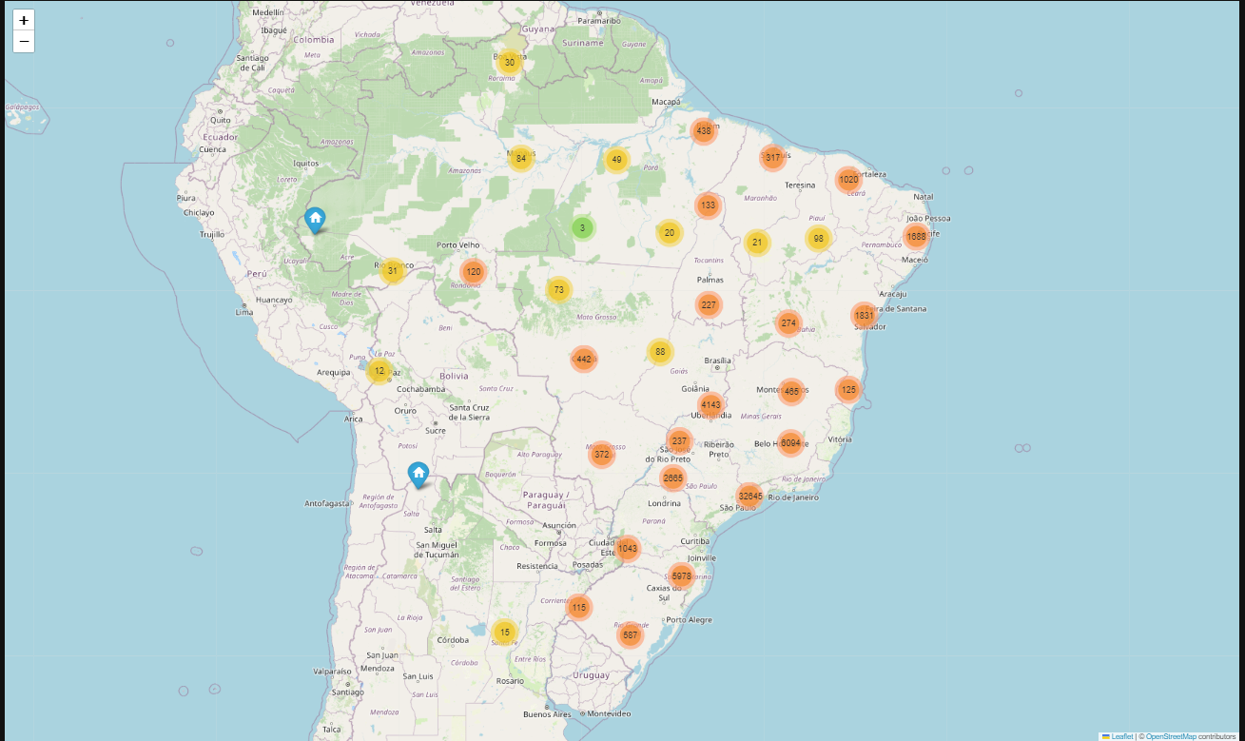
Contexte Customers
Contexte
I. Nettoyage
II. Choix du modèle
III. Contrat de maintenance
Conclusion

Slide 6
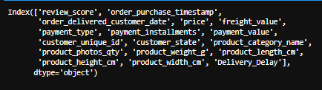
I. Liste de features après nettoyage
Doublons, outliers, valeurs manquantes
17 features après nettoyage !
One-Hot encodage pour 'payment_type', 'customer_state', 'product_category_name’ → 118 features
Regroupement des lignes par customer_unique_id → 80144 rows
Regroupement des colonnes RFM au dataset → 121 features
Retirer les colonnes contenant des dates → 118 features.
Contexte
I. Nettoyage
II. Choix du modèle
III. Contrat de maintenance
Conclusion

Slide 7
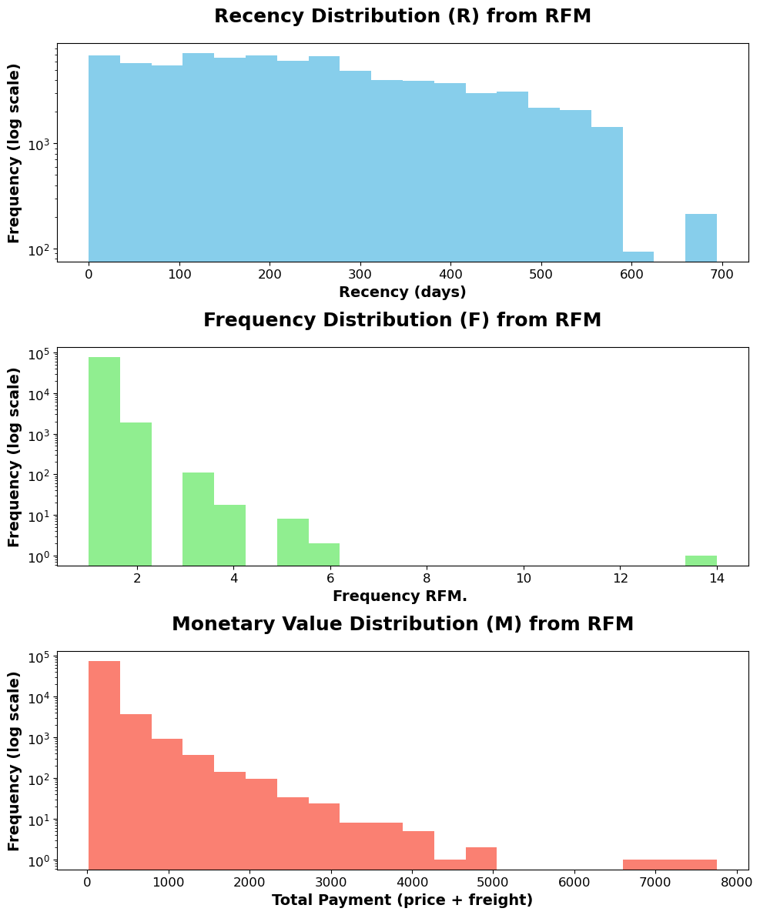
II. RFM
Proposition: Segmentation via k-mean sur 3 features.
Recency : Nombre de jours depuis la dernière commande
Frequency: Nbr de fois qu’un client a commandé
Monetary: Montant total dépense par le client.
Contexte
I. Nettoyage
II. Choix du modèle
III. Contrat de maintenance
Conclusion

Slide 8
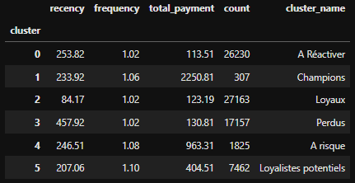
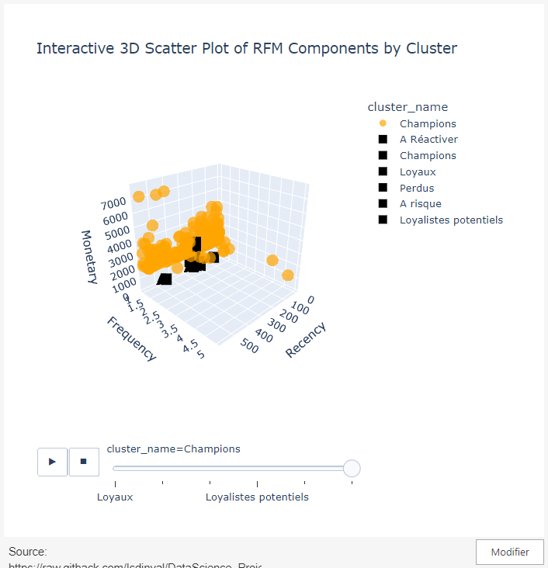
II. RFM Segmentation
Centroides & Clusters
/!\ Seulement 3 features /!\
Hypothèse Trop simple: → Deux clients ayant les mêmes scores RFM peuvent avoir des préférences ou des motivations d'achat différentes.
Proposition : Clustering via 1. K-Means. 2. DBScan et 3. Ward pour de nombreuses features.
Contexte
I. Nettoyage
II. Choix du modèle
III. Contrat de maintenance
Conclusion

Slide 9
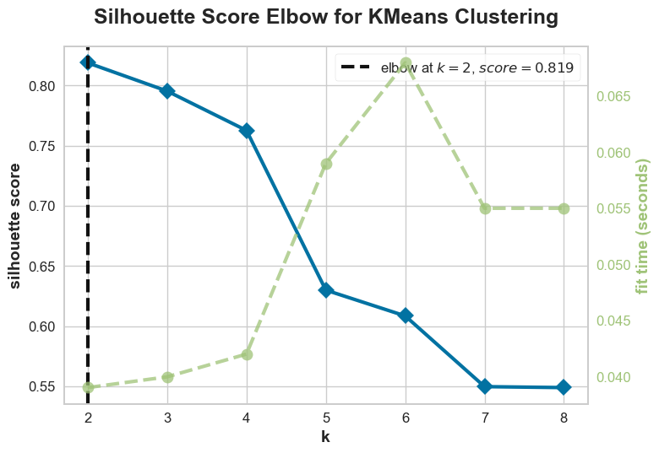
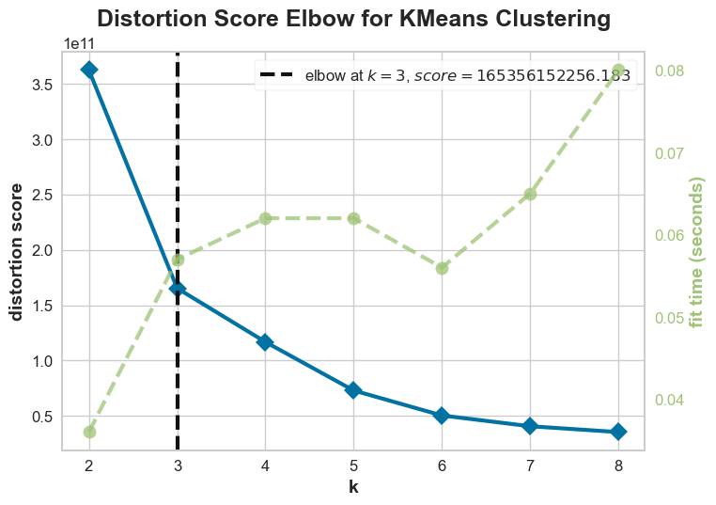
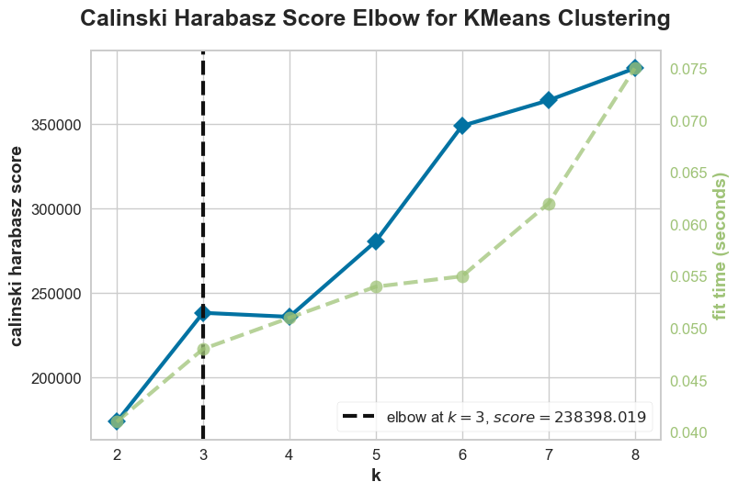
II. K-Means Choix du nombre de cluster
Compromis à faire entre les aspects : 1. Compacité des clusters, 2. Séparation des clusters 3. l'efficacité du clustering en se basant sur le rapport entre la dispersion entre clusters et la dispersion intra-cluster
Choix : 4 clusters (légère réduction de performance).
Cluster 0 : 67183 customers Cluster 1 : 3630 customers Cluster 2 : 8551 customers Cluster 3 : 780 customers
Contexte
I. Nettoyage
II. Choix du modèle
III. Contrat de maintenance
Conclusion

Slide 10
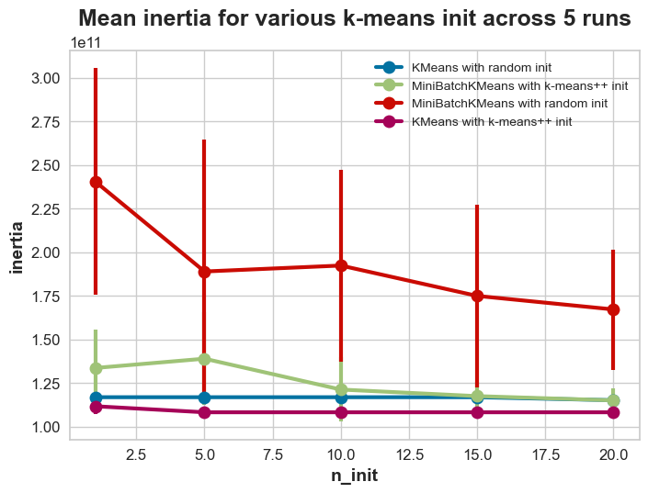
II. K-Means Stabilité à l’initialisation
4 méthodes d’init.
Choix : k-means++ ou random init sont les plus stables pour n_init=10.
→ Je conserve les valeurs par défauts.
Contexte
I. Nettoyage
II. Choix du modèle
III. Contrat de maintenance
Conclusion

Slide 11
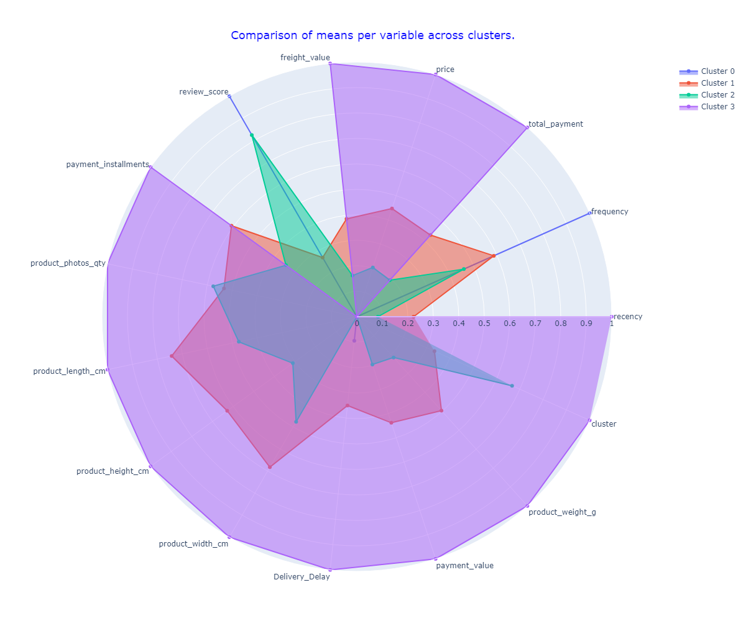
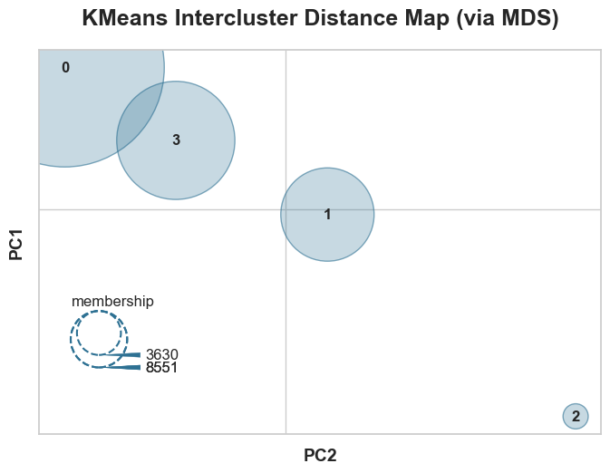
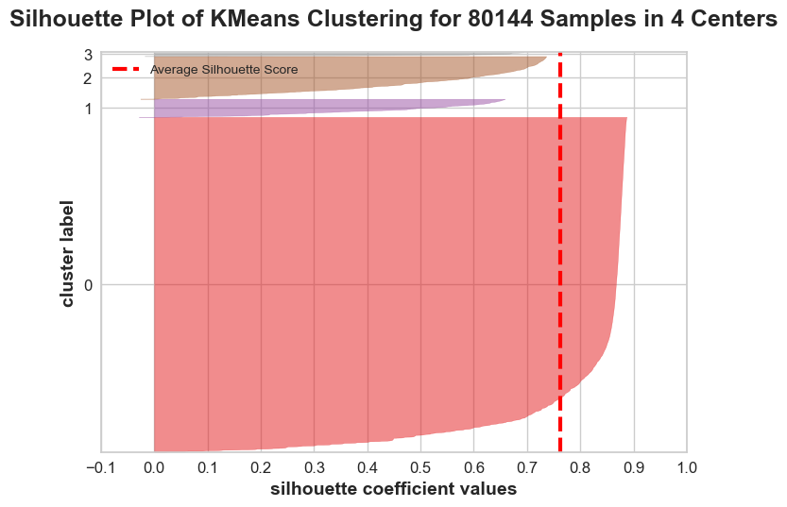
II. K-Means Evaluation des clusters
- Score de silhouette le plus élevé (évaluation entre 4 et 8 clusters).
- Bonne Forme de silhouette (avec quelques customers qui semblent mal attribués)
- Bonne séparation dans les données ET il existe des différences significatives entre eux.
Contexte
I. Nettoyage
II. Choix du modèle
III. Contrat de maintenance
Conclusion

Slide 12

II. K-Means Evaluation du pre-traitement
Modèle | Silhouette Score | Davies-Bouldin | Commentaire
K-MEANS – K=4 | 0.76 | 0.51 | None
K-MEANS – K=4 | -0.05 | 3.96 | MinMaxScaler()
K-MEANS – K=4 | 0.32 | 1.81 | StandardScaler()
K-MEANS – K=4 | -0.03 | 1.66 | PowerTranformer()
Choix du pré-traitement : → Rien.
Contexte
I. Nettoyage
II. Choix du modèle
III. Contrat de maintenance
Conclusion

Slide 13
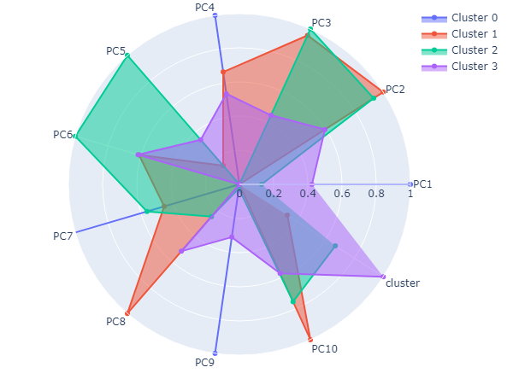
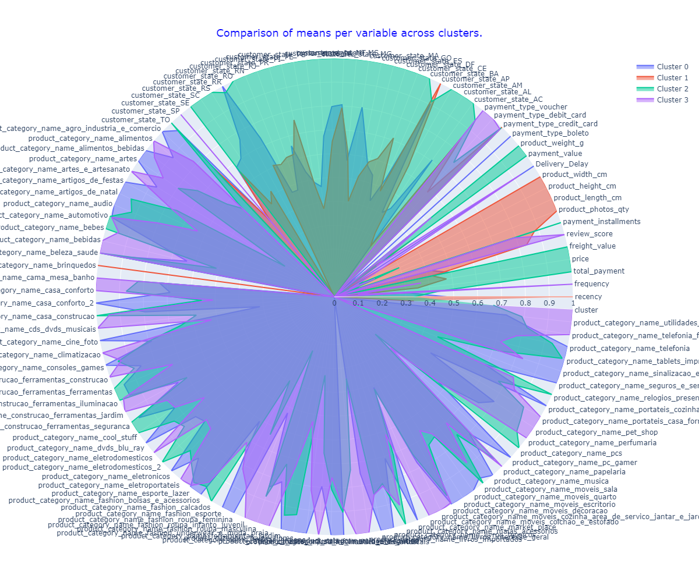

II. K-Means Quid des autres tests ?
Note : Gain d’interprétabilité non négligeable via la réduction dimensionnelle !!!
Avec features catégoriques encodées
Sans features catégoriques encodées
PCA
Silhouette Score = 0.76
Davies Bouldin = 0.51
Silhouette Score = 0.76
Davies Bouldin = 0.51
Silhouette Score = 0.12
Davies Bouldin = 2.14
Contexte
I. Nettoyage
II. Choix du modèle
III. Contrat de maintenance
Conclusion

Slide 14
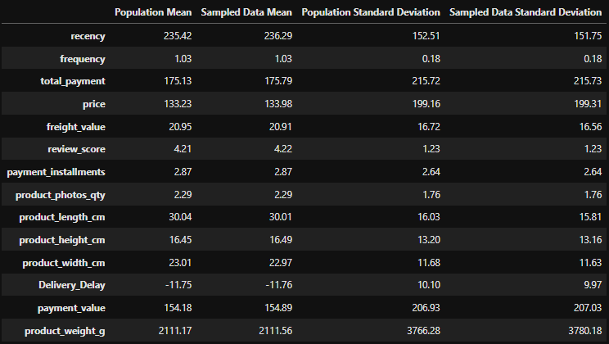
II. DBSCAN Création d’un échantillon
/!\ Problème mémoire /!\
Proposition : Création d’un échantillon représentatif de la population.
Contexte
I. Nettoyage
II. Choix du modèle
III. Contrat de maintenance
Conclusion

Slide 15
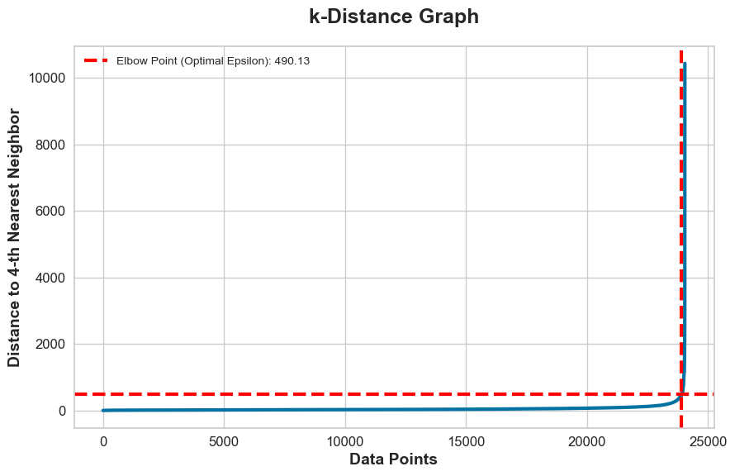
II. DBSCAN Choix de Epsilon et min_samples
Recherche de
Epsilon : Distance maximale entre points pour être voisins
Min_samples : Nombre minimal de points pour former un cluster
Optimal values: epsilon=490. min_samples=5
CLUSTER 0 contient 23850 customers CLUSTER 1 contient 4 customers CLUSTER 2 contient 65 customers CLUSTER 3 contient 12 customers CLUSTER 4 contient 5 customers
Nombre de “noise points”: 107
Contexte
I. Nettoyage
II. Choix du modèle
III. Contrat de maintenance
Conclusion

Slide 16
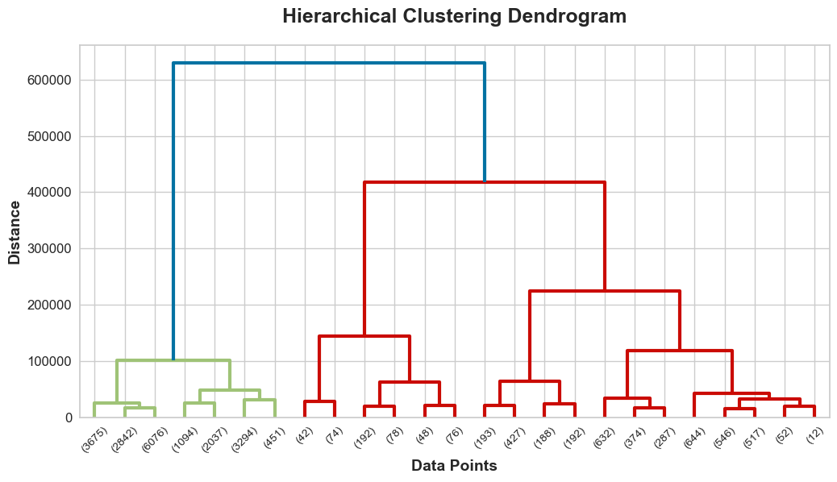
II. WARD
CLUSTER 1 contient 19469 customers CLUSTER 2 contient 510 customers CLUSTER 3 contient 1000 customers CLUSTER 4 contient 3064 customers
Nombre de « noise points » : 0
Contexte
I. Nettoyage
II. Choix du modèle
III. Contrat de maintenance
Conclusion

Slide 17
II. Choix du modèle
Choix entre K-MEANS, DBSCAN et WARD.
→ K-MEANS et WARD sont similaires
→ Seul K-MEANS permet le clustering sur tout le dataset.
Choix du modèle : K-MEANS
Modèle | Silhouette Score | Index Davies-Bouldin
K-MEANS | 0.76 | 0.51
DBSCAN | 0.34 | 0.91
WARD | 0.72 | 0.57
Contexte
I. Nettoyage
II. Choix du modèle
III. Contrat de maintenance
Conclusion

Slide 18
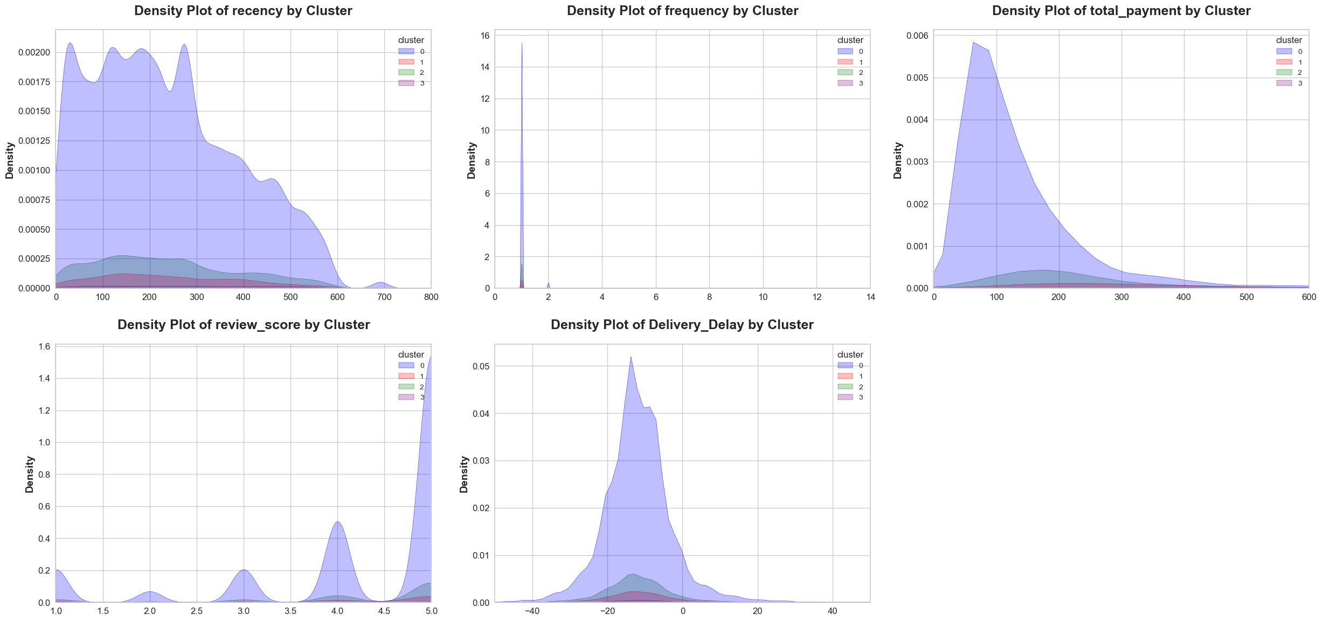

II. Choix du modèle Interprétation des clusters
Feature | Cluster 0 | Cluster 1 | Cluster 2 | Cluster 3
Recency | 234 | 243 | 237 | 272
Frequency | 1.03 | 1.02 | 1.02 | 1.02
Total Payment | 146 | 395 | 258 | 724
Review Score | 4.23/5 | 4.06/5 | 4.19/5 | 4.00/5
Delivery Delay | -11.77 | -11.43 | -11.89 | -10.56
NOM | Régulier | Engagé | Modéré | VIP
Contexte
I. Nettoyage
II. Choix du modèle
III. Contrat de maintenance
Conclusion

Slide 19
III. Contrat de Maintenance Adjusted Rand Score (ARI)
L'Indice de Rand Ajusté (ARI) est une mesure de similarité entre deux regroupements de données. Il compare la similitude des associations entre les points dans les regroupements originaux et ceux dans les regroupements nouvellement formés.
Il varie entre -1 et 1 :
Une valeur de 1 indique une parfaite concordance entre les deux regroupements, ce qui signifie qu'ils sont identiques.
Une valeur de -1 indique une discordance totale entre les regroupements.
Une valeur proche de 0 indique une association aléatoire entre les regroupements.
Il sera utilisé pour comparer le clustering sur le dataset complet (1 -> 694 jours) découpé en tranche et un clustering effectué sur une tranche (1 –> X jours)
Contexte
I. Nettoyage
II. Choix du modèle
III. Contrat de maintenance
Conclusion

Slide 20
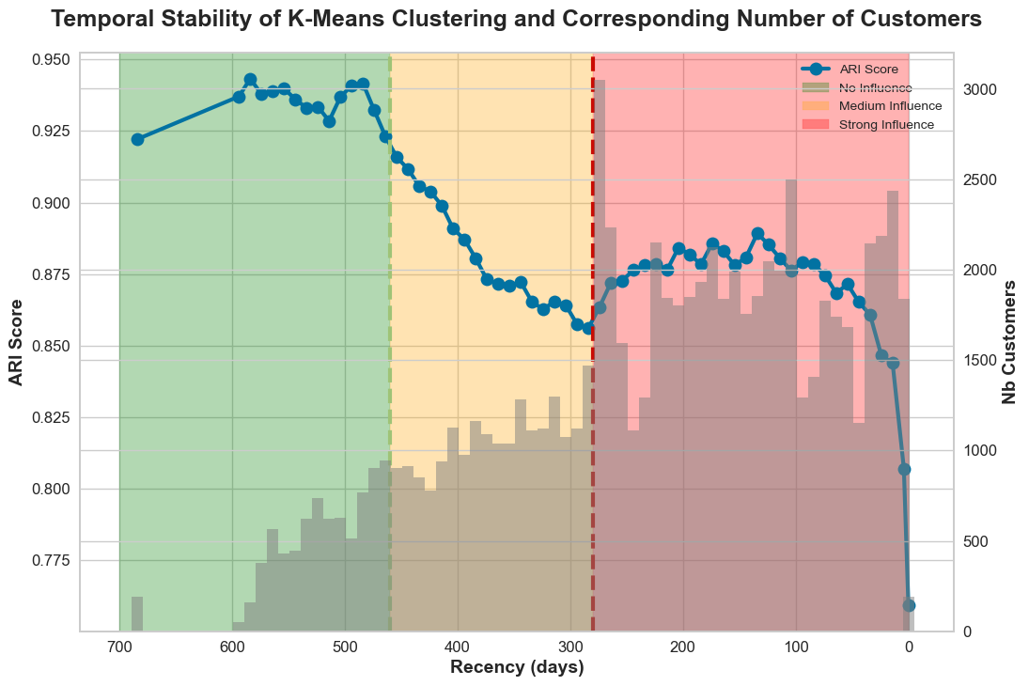
III. Contrat de Maintenance Adjusted Rand Score (ARI)
Aucune influence sur le clustering : <234 jours de retard
Influence moyenne : <414 jours de retard
Influence forte : >414 jours de retard
Contexte
I. Nettoyage
II. Choix du modèle
III. Contrat de maintenance
Conclusion

Slide 21
Conclusion
Choix du modèle de clustering parmi : 1. K-MEANS, 2. DBSCAN, 3. WARD et 4. RFM et evaluation.
Choix des données : 1. avec features catégoriques, 2. sans et 3. PCA.
Choix du préprocessor
Analyse de stabilité à l’initialisation
Recommandation de fréquence à laquelle la segmentation doit être mise à jour pour rester pertinente : 414 jours
Contexte
I. Nettoyage
II. Choix du modèle
III. Contrat de maintenance
Conclusion

Slide 22
Merci pour votre écoute. avez vous des questions?

Slide 23
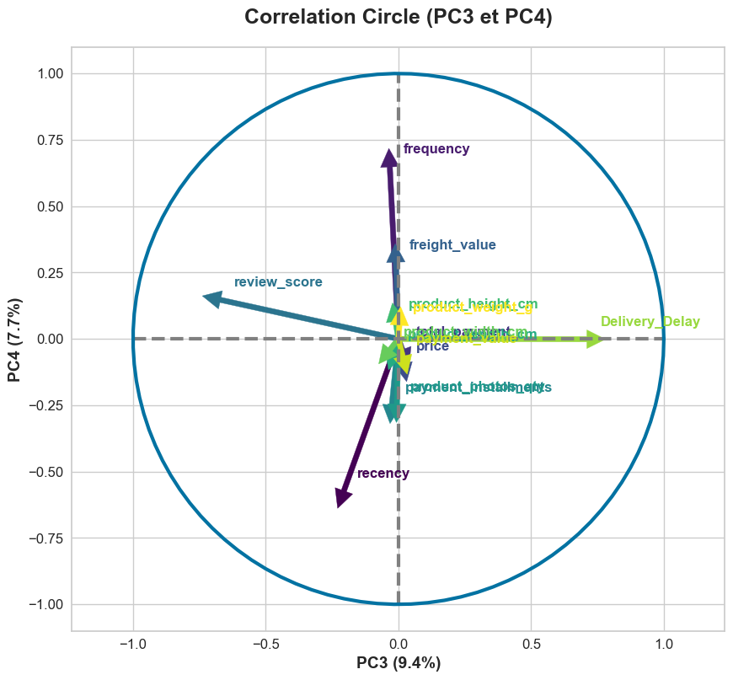
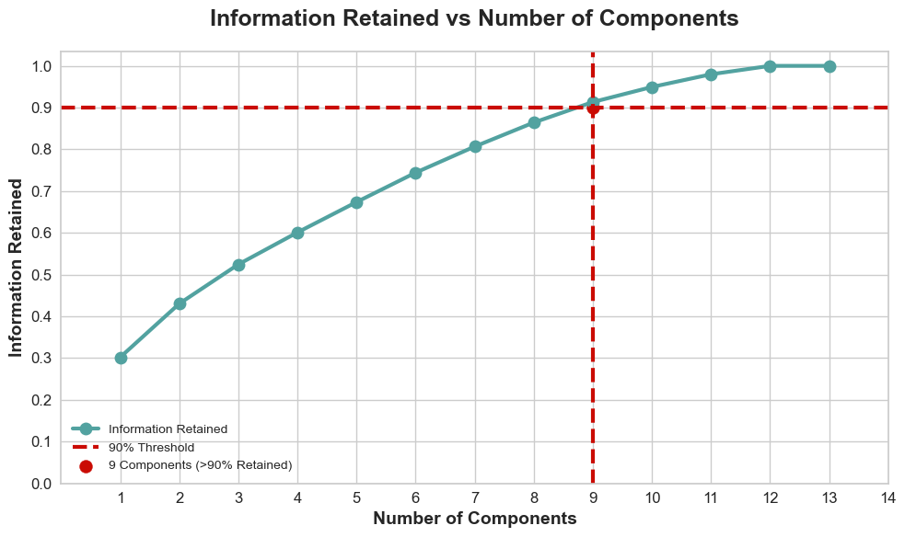
II. K-Means (PCA) Interprétation des PC
Réduction dimensionnelle : Passage de 14 à 10 features
Contexte
I. Nettoyage
II. Choix du modèle
III. Importance Feature
IV. ENERGY STAR Score

Slide 24

II. PCA Interprétation des PCs
PC1 - Montant total du paiement PC4 - Fréquence des Achats PC7 - Proportions du Produit PC9 - Satisfaction client (délai de livraison et review score) PC2 - Dimensions Produit PC8 - Paiement en plusieurs versements PC10 - Valeur de fret PC3 - Problèmes de Livraison et Review Score Négatives PC5 - Présence de photos de produit PC6 - Habitudes d'Achat (fréquence et récence)
Contexte
I. Nettoyage
II. Choix du modèle
III. Importance Feature
IV. ENERGY STAR Score

Slide 25
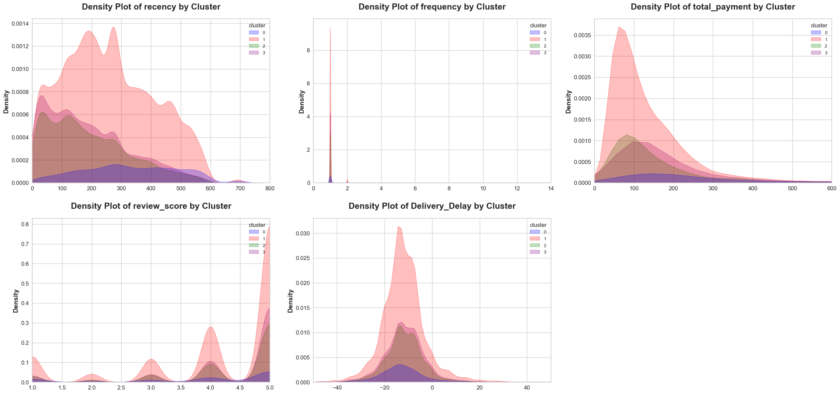
II. PCA Interprétation des clusters
Feature | Cluster0 | Cluster 1 | Cluster 2 | Cluster 3
Recency | 329 | 259 | 190 | 188
Frequency | 1,06 | 1,03 | 1,02 | 1,02
Total Payment | 291 | 143 | 169 | 219
Review Score | 3.87/5 | 4.15/5 | 4.32/5 | 4.38/5
Delivery Delay | -12.95 | -11.88 | -11.56 | -11.26
NOM | VIP | Problématique | Moyens | Fidèles
Contexte
I. Nettoyage
II. Choix du modèle
III. Importance Feature
IV. ENERGY STAR Score

Slide 26
II. K-MEANS Interprétation des clusters
Feature | Cluster 0 | Cluster 1 | Cluster 2 | Cluster 3
Payment Installment | 2.67 | 4.30 | 3.59 | 5.35
Product Photos QTY | 2.26 | 2.43 | 2.44 | 2.57
Product Length (cm) | 27.14 | 50.14 | 41.80 | 58.11
Product Height (cm) | 13.65 | 38.31 | 25.84 | 52.88
Product Width (cm) | 20.61 | 38.54 | 33.13 | 46.89
Product Weight (g) | 794.34 | 12632.00 | 5934.73 | 24653.08
NOM | Régulier | Engagé | Modéré | VIP
Contexte
I. Nettoyage
II. Choix du modèle
III. Contrat de maintenance
Conclusion

Slide 27
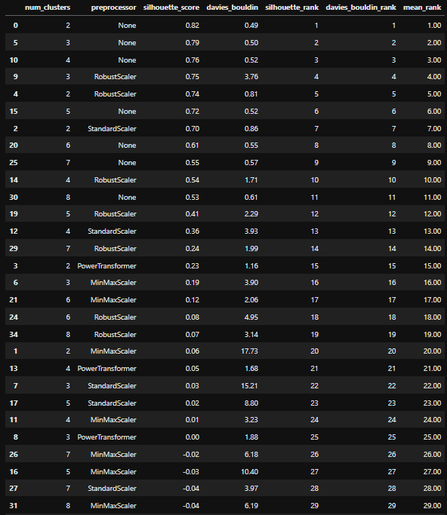
Evaluation du preprocessor
Problématique: Si le clustering utilise des distances, c'est que les features sont sensibles à l’effet de l’echelle?
Il est souvent nécessaire de normaliser ou de standardiser les caractéristiques avant d'appliquer des techniques de clustering pour atténuer cet effet.
Comparaison pour un nombre de cluster entre 2 et 8 : 1. Sans pré-traitement, 2. MinMaxScaler, 3. StandardScaler, 4. PowerTransformer 5. RobustTransformer

